Slide 1
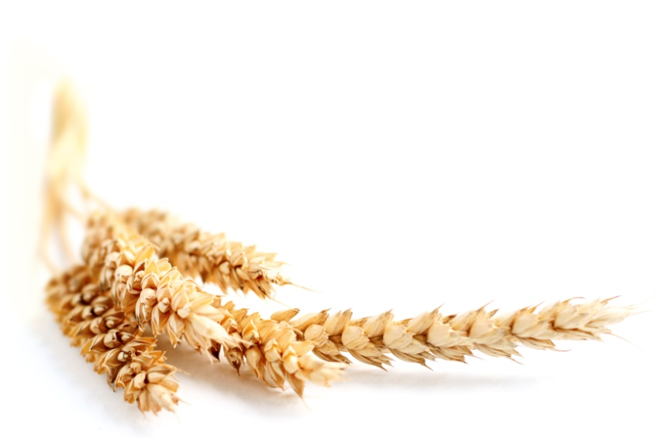
ТЕМА: «ПРОЕКТНАЯ ДЕЯТЕЛЬНОСТЬ С ДЕТЬМИ СТАРШЕГО ДОШКОЛЬНОГО ВОЗРАСТА »
АВТОР: КОРОТАЕВА ЕЛЕНА ВЕНИАМИНОВНА воспитатель
ГБДОУ детский сад №12 Выборгского района
Санкт-Петербурга
ПЛАН ПО САМООБРАЗОВАНИЮ
Коротаевой Елены Вениаминовны
воспитатель первой квалификационной категории

Slide 2

Тема: «Проектная деятельность с детьми старшего дошкольного возраста »
Цель: Повысить собственный уровень знаний по теме: «Проектная деятельность с
детьми старшего дошкольного возраста» путём самообразования.
Задачи: — Изучить научно-методическую литературу по данной теме;
— Разработать перспективный план работы с детьми;
— Создать современную предметно-развивающую среду в группе,
использование в работе ИКТ;
— Разработать проект с детьми по лексической теме «Откуда хлеб
пришёл» и его интеграцию со всеми образовательными областями;
— Выступление с докладом об опыте работы по самообразованию на
педсовете;
— Презентация проекта с детьми «Откуда хлеб пришёл» в детском саду;
— Обеспечение психологического благополучия и здоровья детей;
— Обобщение опыта работы по теме самообразования.
Предполагаемый результат:
- владение инновационными педагогическими технологиями воспитания и обучения
детей старшего дошкольного возраста (проектная деятельность);
- повышения своих теоретических и практических знаний, умений и навыков,
профессионализма и творчества.
- развитие у детей творческих способностей, коммуникативных навыков, умения
экспериментировать, синтезировать полученные знания;
Форма самообразования: индивидуальная
Практические выходы.
- Результаты мониторинга интегративных качеств детей, конспекты НОД с детьми.
- Книга кулинарных рецептов, плакат «Хлеб- из чего его пекут, какое зерно
добавляют».
- Мастер - класс для педагогов и родителей тема «Лепка из солёного теста».
- Выступление с отчетом о проделанной работе за 2012/2013 уч. год на педсовете.

Slide 3

План по самообразованию
Изучение учебно-методической литературы
1.Белая, К.Ю. Самообразование педагогов ДОУ / К.Ю. Белая // Справочник старшего
воспитателя. - 2007. - № 2.
2. Маханёва, М.Д. Самообразование педагогов / М.Д. Маханёва // Управление
дошкольным образовательным учреждением. - 2004. - № 1.
3. Веракса Н. Е., Веракса А. Н. Проектная деятельность дошкольников. Издательство:
Мозаика-Синтез, 2008 г.
4. Деркунская В.А. Проектная деятельность дошкольников. Учебно-методическое
пособие. Издательство: Центр педагогического образования, 2013 г.
5. Захарова М.А. Проектная деятельность в детском саду: родители и дети.
Издательство: Школьная пресса, 2010 г.
Изучение статей, конспектов по самообразованию и проектной деятельности
на интернет сайте:
http://nsportal.ru.
Практические выходы.
- Результаты мониторинга интегративных качеств детей, конспекты НОД с детьми.
- Книга кулинарных рецептов, плакат «Хлеб- из чего его пекут, какое зерно
добавляют».
- Мастер - класс для педагогов и родителей тема «Лепка из солёного теста».
- Выступление с отчетом о проделанной работе за 2012/2013 уч. год на педсовете.

Slide 4
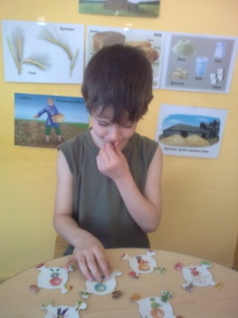
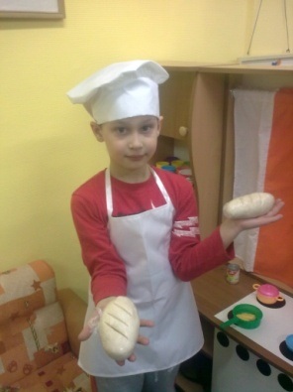
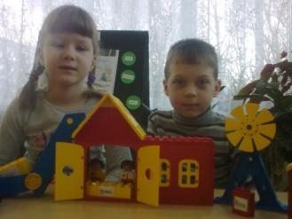
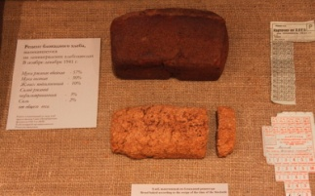
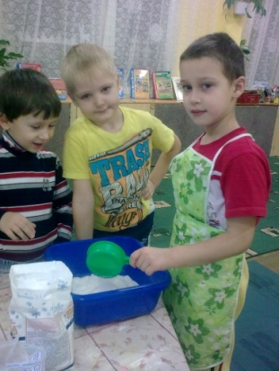
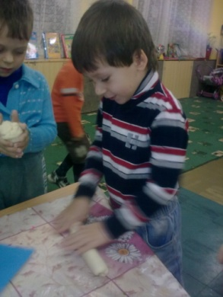

Slide 5

Визитная карточка проекта
Вид проекта — Информационно- исследовательский.
По комплектности — полная интеграция.
По характеру контактов — групповой.
По продолжительности — краткосрочный.
Цель проекта: Уточнить представление детей о последовательности этапов
получения хлеба.
Задачи: 1. Выяснить, откуда берётся хлеб.
2. Познакомить с профессиями людей, связанных с получением хлеба.
3. Узнать, зачем нужен хлеб, можно ли без него обойтись?
4. Сформировать осознание бережного отношения к хлебу.
5. Развивать воображение, любознательность уверенность в своих силах.
6. Развивать творческие способности, коммуникативные качества.
Предмет исследования — Этапы производства хлеба.
Объект исследования — Хлеб.
Гипотеза — Получение хлеба – это результат труда людей разных профессий.
Продукт — коллаж «Хлеб-из чего его пекут. Какое зерно добавляют» ,
книга кулинарных рецептов «Блюда из чёрствого хлеба»
Основные направления работы
— Непосредственно-образовательная деятельность.
— Совместная образовательная деятельность
воспитателя и детей в ходе режимных
моментов.
— Совместная образовательная деятельность
воспитателя и детей осуществляемая в
процессе организации различных видов детской
деятельности.
— Самостоятельная деятельность детей
— Взаимодействие с родителями( социальными
партнёрами).
— Организация развивающей среды для самостоятельной
деятельности детей

Slide 6
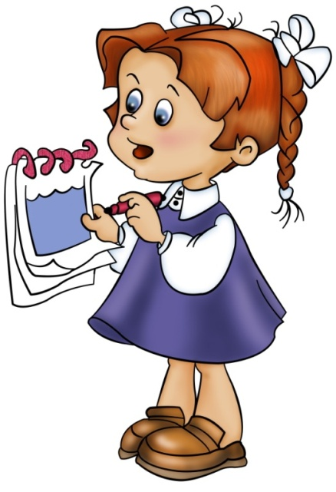
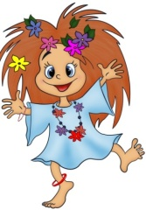
Технологии, используемые в работе с детьми:
1. Здоровьесберегающие-дыхательная гимнастика,
динамические паузы в сочетании с речевым материалом,
пальчиковая гимнастика.
2. Технология развивающего обучения- ориентация
познавательной деятельности на потенциальные
возможности ребёнка.
3. Технология проблемного обучения- последовательное,
целенаправленное выдвижение перед ребёнком
познавательных задач.
4. Технология игрового обучения.
5. Технология концентрированного обучения-тематическое
планирование
6. ТРИЗ.
7. Технология интегрированного обучения.
Формы работы.
Подвижные игры, пальчиковые игры, сюжетно-ролевые игры, физкультминутки, чтение и обсуждение, заучивание, рассказывание, беседа, самостоятельная художественно-речевая деятельность, выставки в книжном уголке, экскурсии, конструирование, мастерская по изготовлению продуктов детского творчества.
Методическое сопровождение проекта
Консультативный материал для родителей, подборка детской художественной и научно-познавательной литературы, музыкальных произведений, конспекты НОД с детьми, картотека дидактических игр, наглядно-дидактические пособия, демонстрационный материал, развивающее лото, дидактические игры.
ИКТ
Музыкальный центр, CD-диски, компьютер, мультимедийный проектор, фотоаппарат, видеокамера, интернет Skype для консультации родителей и педагогов

Slide 7
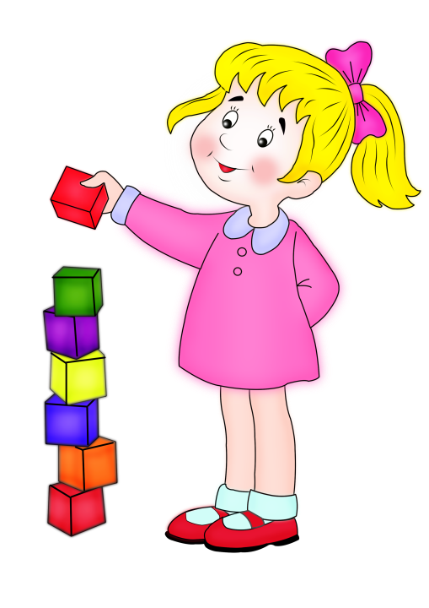
Этапы работы над проектом.
1 этап — Формирование проблемы(цели). Введение в игровую
ситуацию. Вхождение детьми в проблему, принятие
задачи, вживание в игровую ситуацию
2 этап — Объединение детей для решения задачи, распределение
ролей. Помощь родителей в решении задач.
3 этап — Практическая помощь( по необходимости). Направление
и контроль осуществления проекта. Формирование
знаний, умений у детей. Совместная
творческая деятельность родителей и детей.
4 этап — Подготовка к презентации. Представление
детьми продукта деятельности, оценка
продукта деятельности.
Содержание проекта «Откуда хлеб пришёл?»
Согласно ФГТ к структуре основной общеобразовательной программы, педагогическая работа в ДОУ строится на основе принципа интеграции образовательных областей и направлений развития в соответствии с возрастными возможностями и особенностями воспитанников.
Интеграция в педагогическом процессе обеспечивает достижение готовности к школе, а именно, необходимый и достаточных уровень развития ребенка для успешного освоения им основных общеобразовательных программ начального общего образования.
Интеграция образовательных областей
Образовательная область «Физическая культура» -Растим детей активными, ловкими, жизнерадостными!
Образовательная область «Безопасность» -Тема: «Осторожно электричество»
Образовательная область «Здоровье» -Тема: «В гостях у Аскорбинке и её друзей»
Образовательная область «Социализация» -Драматизация сказки «Колобок» кукольный театр.
Образовательная область «Труд» Приготовление солёного теста для лепке.
Образовательная область «Познание».Т ема: «Посадка семян овса ».

Slide 8
Образовательная область «Познание». Развитие математических представлений Тема: «Измерение объема жидких и сыпучих веществ при помощи условной мерки
Образовательная область «Познание» Экспериментирование . Тема:« В каких условиях лучше хранить хлеб»
Образовательная область «Коммуникация» Тема: «Откуда хлеб пришел»
Образовательная область «Чтение художественной литературы»
Чтение сказок: русской народной «Колобок», норвежской сказки «Пирог», украинской сказки «Колосок».
Заучивание стихотворения В.Данько «Откуда хлеб пришел»,заучивание пословиц, поговорок: «Хвала рукам, что пахнут хлебом»,«Не велик кусок пирога, а стоит много труда»,«Ржаной хлебушко, калачам дедушка», отгадывание загадок о хлебе.
Образовательная область «Художественное творчество» Лепка из солёного теста атрибутов для сюжетно-ролевой игры «Булочная»
Образовательная область «Музыка»Прослушивание музыкальной сказки Елены Королёвой «Хлебная крошечка»
Вывод: Проектная деятельность помогла мне поддерживать детскую познавательную инициативу в условиях детского сада и семьи, изменила межличностные отношения между
сверстниками и между взрослым и ребенком. Все участники проектной деятельности приобрели опыт продуктивного взаимодействия, умение слышать другого и выражать
свое отношение к различным сторонам реальности, а также позволила мне повысить свой профессиональный уровень и степень вовлеченности в деятельность.
Спасибо за внимание!
Желаю всем творческих успехов.

